Slide 1
Сервис для подачи статей на Конференцию
Воронежский Государственный Университет
Факультет Компьютерных наук
Участники проекта:
Ушаков В.А.
Воронцова С.Ю.
Малышева К.И.

Slide 2
Распределение ролей в команде
РМ / QA
Back-end
Front-end

Slide 3
Актуальность
Создание независимого продукта для определенной Конференции
Отсутствие аналогов, обладающих необходимым набором инструментов для создания Конференции
Оптимизация подачи и проверки работы включает в себя:
Отсутствие личного контакта
Сокращение временных и денежных затрат со стороны Участников Конференции
Хранение/ведение архивов работ предыдущих лет

Slide 4
Постановка задачи. Требования
Внешний вид. Дизайн
Сервис должен иметь простой и понятный, неперегруженный динамическими элементами дизайн, выполненный в неброских цветах.
Функциональные задачи
Регистрация/Авторизация
Реализация ролей: Участник/Редактор/Администратор
Реализация средств для предоставления информации о Конференции
Реализация средств взаимодействия с организаторами Конференции
Реализация инструментов для подачи/проверки статьи, просмотра/изменения ее статуса

Slide 5
Постановка задачи. Задачи
Реализация ролей:
- Администратор (Главный Организатор)
- Редактор
- Зарегистрированный пользователь (участник конференции)
- Незарегистрированный пользователь (гость)
Реализация функциональных возможностей ролей
Подключение внешнего модуля для хранения данных
Разработка базы данных
Разработка функциональности статических и динамических страниц
Создание макета дизайна
Реализация макета дизайна

Slide 6
Анализ предметной области Обоснование выбора технологий
Back-end
- Flask 1.1.1 (flask-login 0.5.0, WTForms 2.2.1, flask-wtf 0.14.1, werkzeug 1.0.0.)
- Flask-migration 2.5.2
- sqlite 3.25.1, sqlalchemy 1.3.13
- Drive API v3
*Вова добавит*
Front-end
- Bootstrap v.4.4.1
- Flask 1.1.1

Slide 7
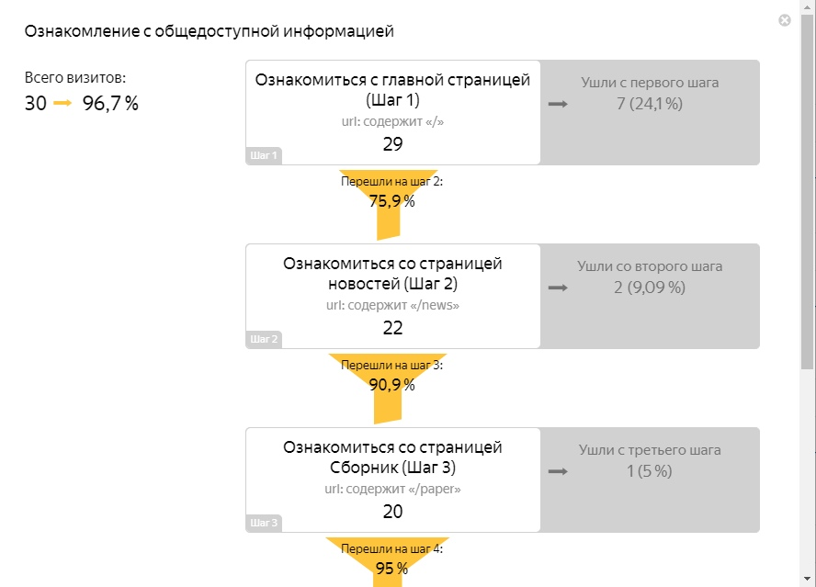
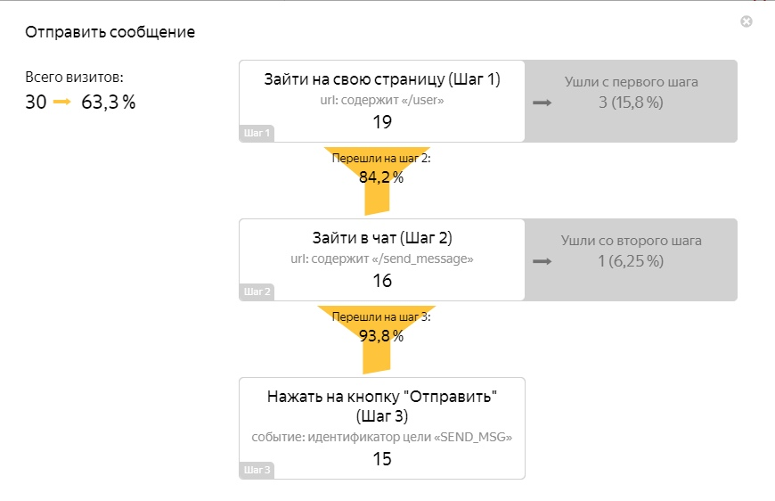
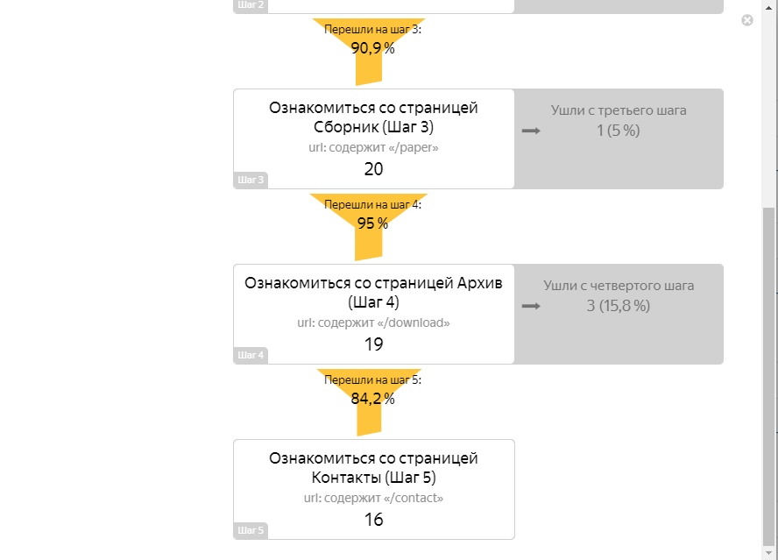
Анализ предметной области Анализ предметных воронок
Примерно 85% пользователей справлялись с поставленными задачами

Slide 8
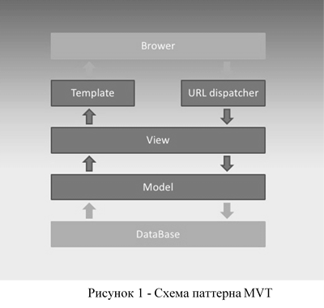
Анализ предметной области Анализ архитектуры
Причины выбора данного паттерна:
- четко разделена логика приложения
- облегчается поддержка и тестирование кода
- возможность автоматизации части контроллера во Flask
Аналогами выступали паттерны Model-View-Presenter и Model-View-View Model.
Причины, почему не были выбраны данные паттерны:
- отсутствие предрасположенности выбранного фреймворка под данные паттерны
- неоправданная сложность для данного проекта

Slide 9
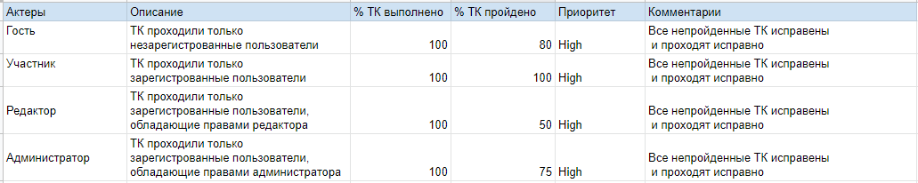
Тестирование
Общие результаты функционального тестирования:

Slide 10
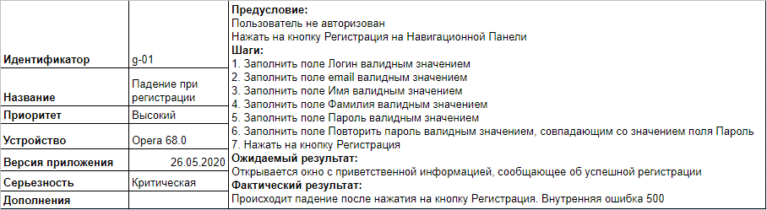
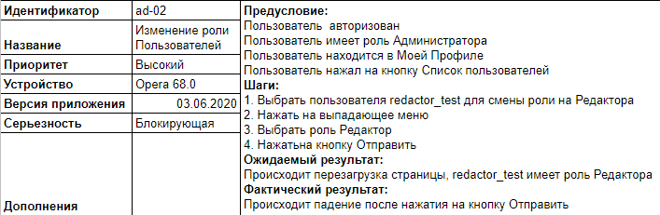
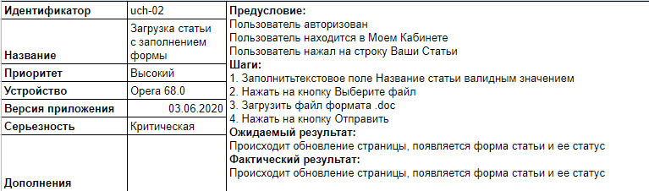
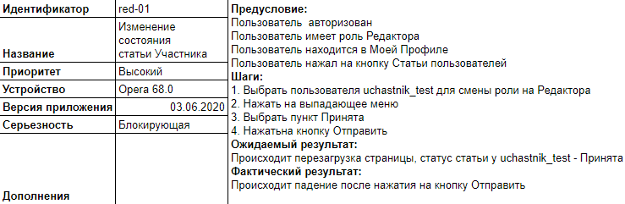
Тестирование

Slide 11
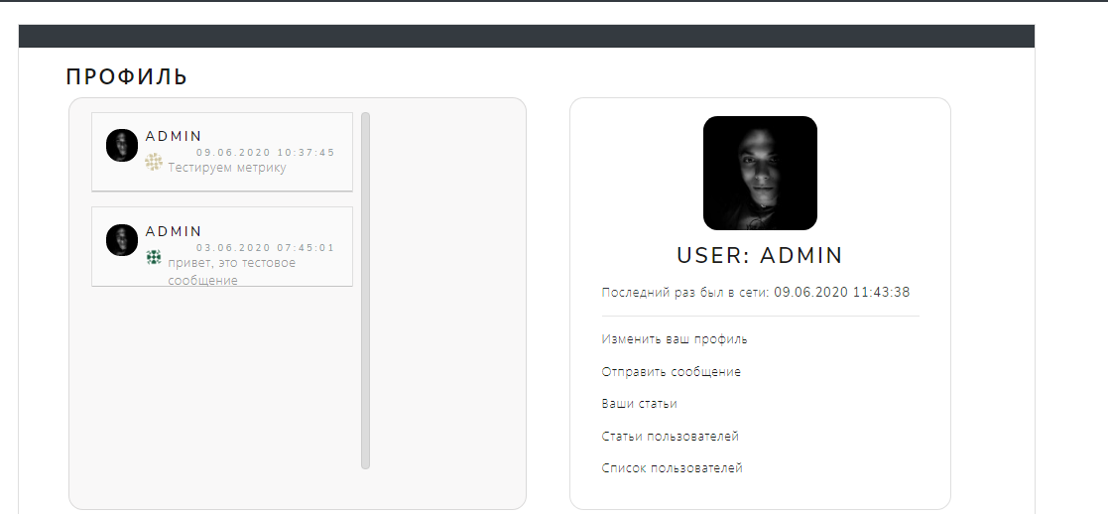
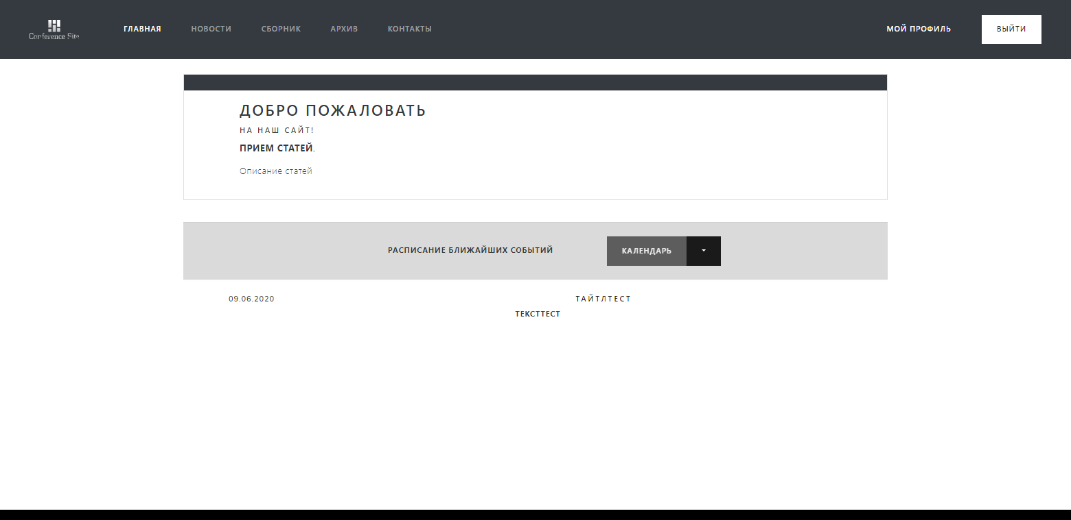
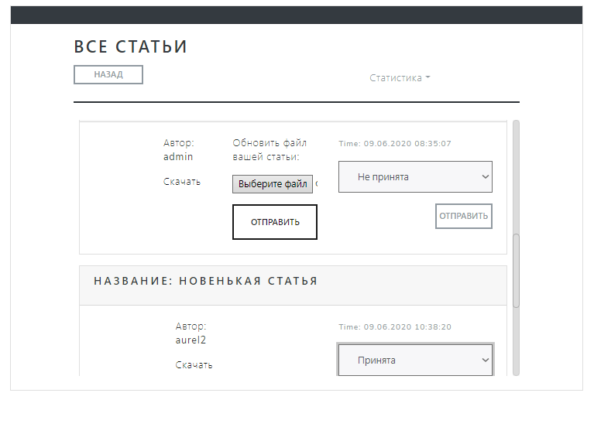
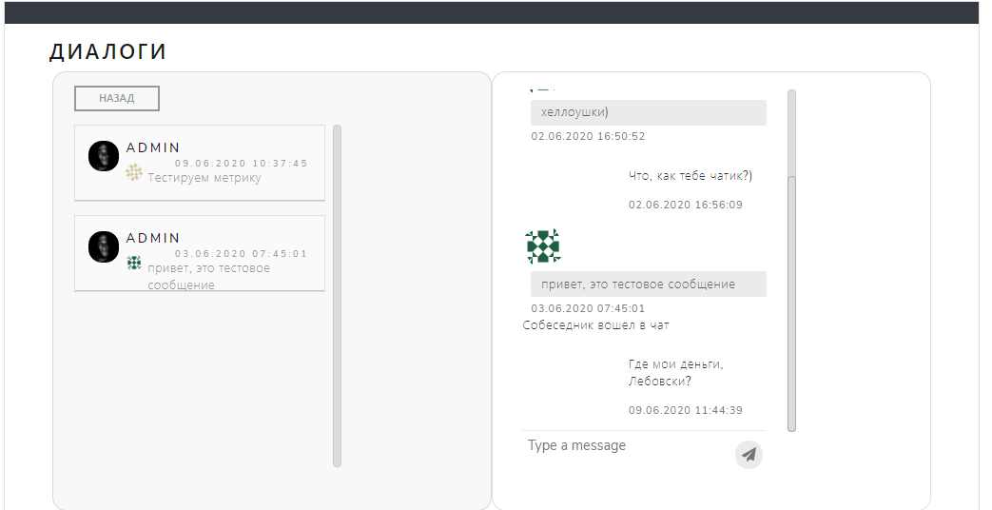
Реализация
Скриншоты работы приложения:

Slide 12
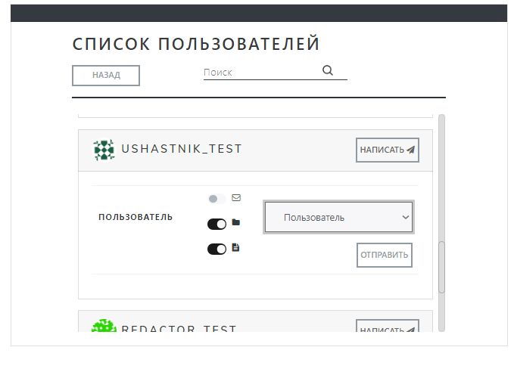
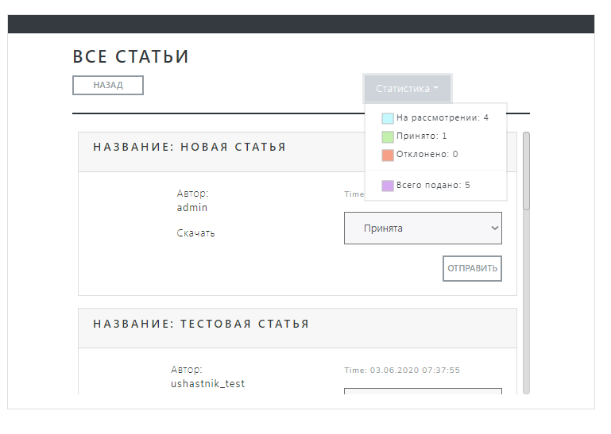
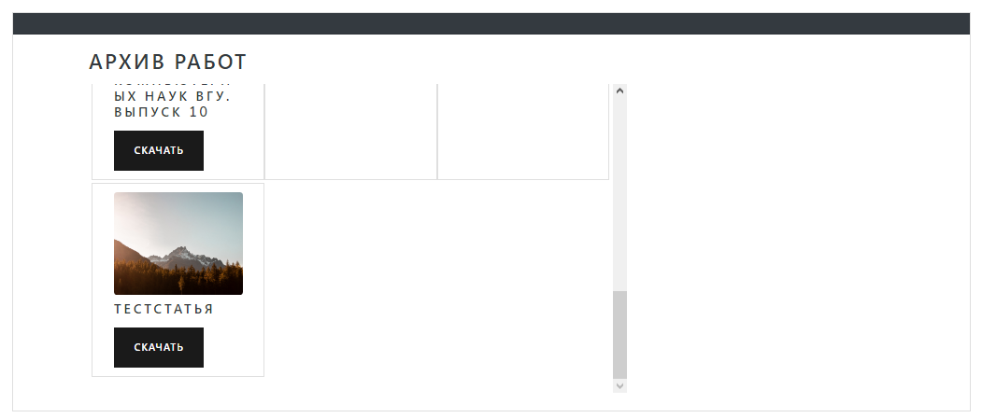
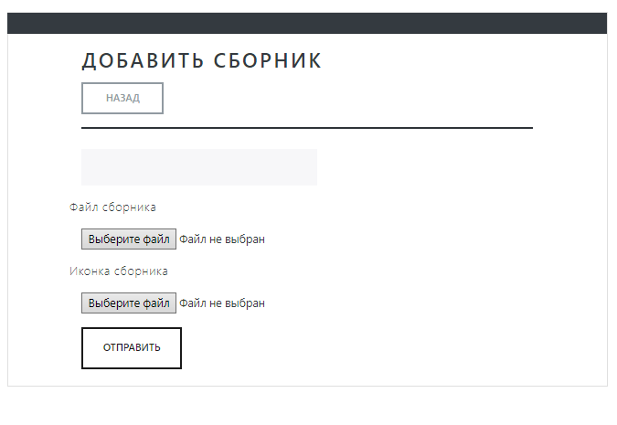
Реализация

Slide 13
Заключение
Была произведена разработка Сервиса по подаче научных статей на Конференцию. Серверная часть приложения была разработана Python с использование фреймворка flask и Jinja2. Клиентская часть написана на языках HTML и CSS с использованием JQuery и фреймворка Bootstrap. Информация о пользователях и статьях хранится в базе данных SQLite.
Перед разработкой были произведены:
1. определение технических требований к web-сервису
2. проектирование web-сервиса средствами языка UML
После разработки были произведены:
1. тестирование программного продукта
2. создано демо-видео программного продукта
3. произведено описание swagger программного продукта

Slide 14
Сервис для подачи статей на Конференцию
Участники проекта:
Ушаков В.А. aurel.vu@ya.ru
Воронцова С.Ю. svetlana.voroncova.1999@gmail.com
Малышева К.И. krimalysheva@gmail.com

